Slide 2
Конституция принята:
Варианты ответов
12.12.1998 г.
12.12.2000 г.
12.12.1993 г.

Slide 3
Конституция принята:
Варианты ответов
12.12.1998 г.
12.12.2000 г.
12.12.1993 г.

Slide 4
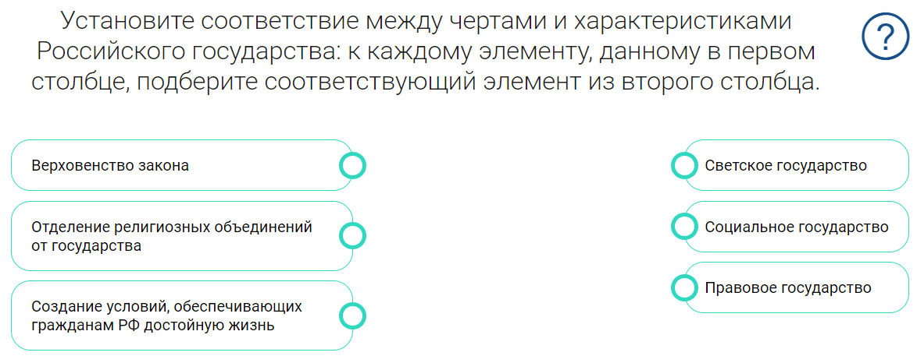

Slide 5
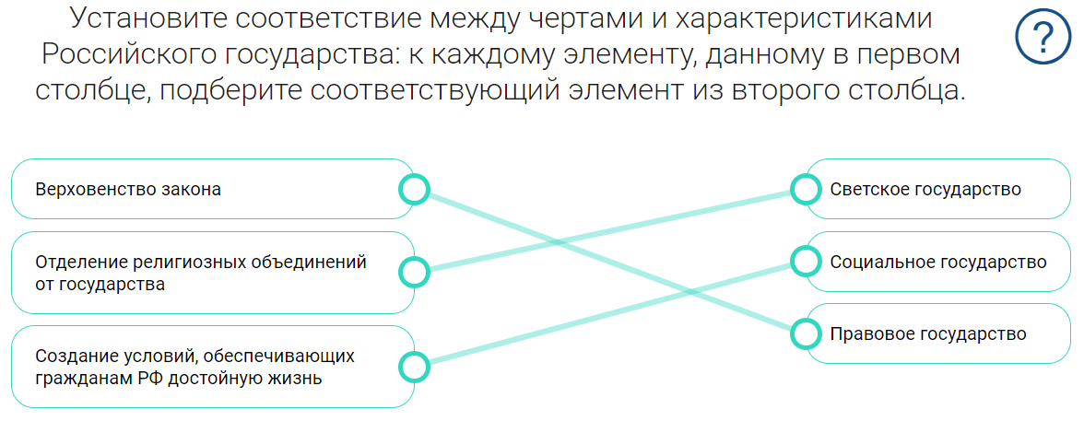

Slide 6
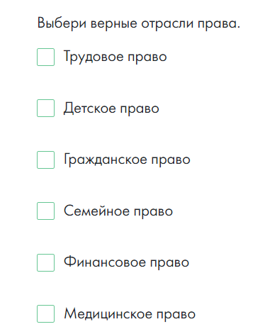

Slide 7
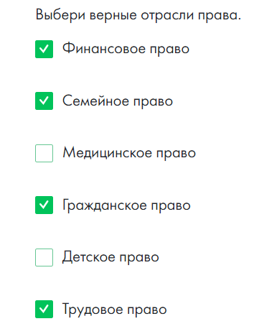

Slide 8
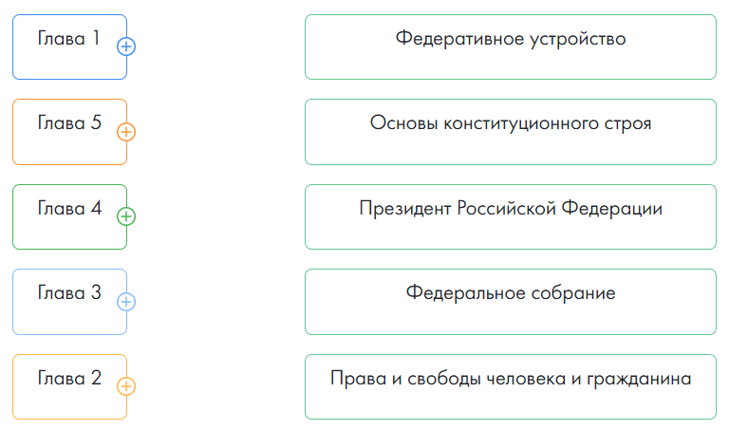

Slide 9
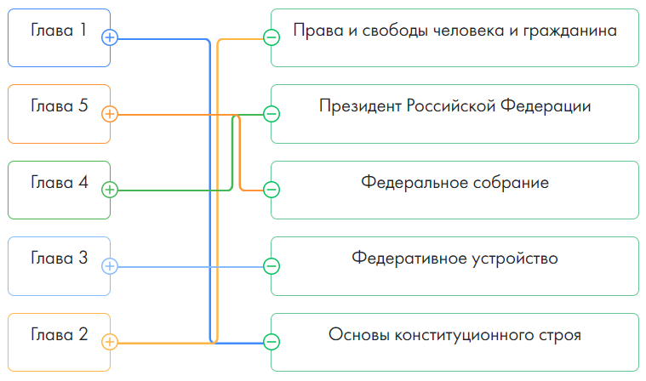

Slide 10
Что такое правоспособность и дееспособность?

Slide 12
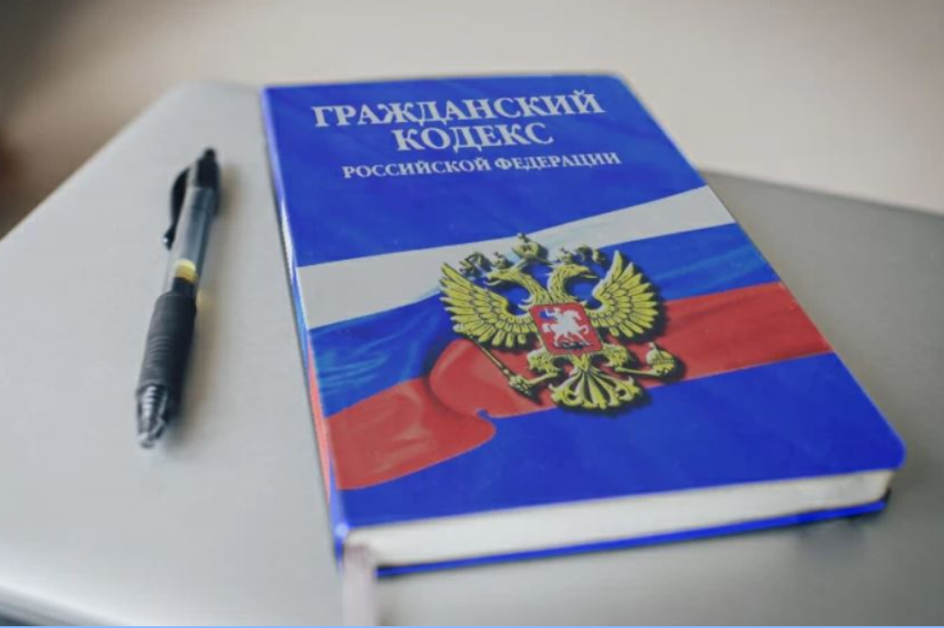

Slide 14
Тема урока:
«Основы гражданского права»

Slide 16
План:
Гражданское право
Особенности гражданских правоотношений
Имущественные права
Право собственности
Личные неимущественные права
Виды сделок
7.Дееспособность и недееспособность

Slide 17
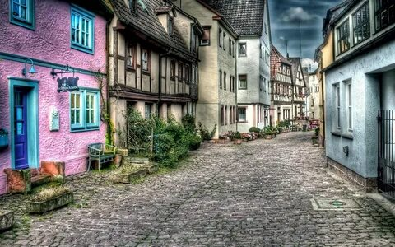
Представим себе, что у нас такой город в котором квартиры, машины, книги и другие вещи принадлежат всем жителям города одновременно. Каждый может жить в той квартире, которая ему понравилась, может взять любую машину и другие вещи.

Slide 18
Вот студентка Таня. Зимой она ходит в осеннем пальто. Месяц назад она купила дубленку и оставила ее в гардеробе. А когда пришла забрать, дубленки не оказалось.

Slide 19
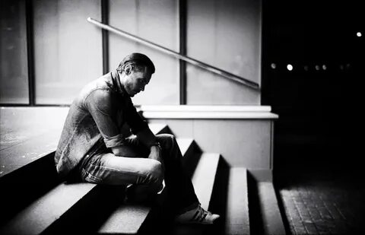
А это – Евгений Степанович. Два года назад он своими руками собрал мотоцикл, на дачу летом ездил, а вчера вышел на улицу – мотоцикла нет. Говорят, и на даче у Евгения Степановича теперь кто-то живет.

Slide 20
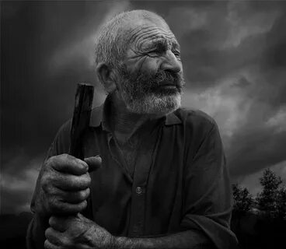
Вот дед Иван, который живет в этом городе. Он ночует на вокзале, потому что в той квартире, где он жил раньше, поселилась молодая семья с детьми. Деда Ивана попросили уехать, он мешает. Спорить с молодыми дед Иван не может, старый уже. Но он не расстраивается. В соседнем городе у деда живет внук. Спортсмен, который скоро обещает приехать и навести порядок.

Slide 21
Мы только что представили, как жили бы люди, если бы у вещей не было хозяев, если бы не было понятия собственности.
Как вы думаете, что стало главной причиной таких (гражданских) отношений?

Slide 22
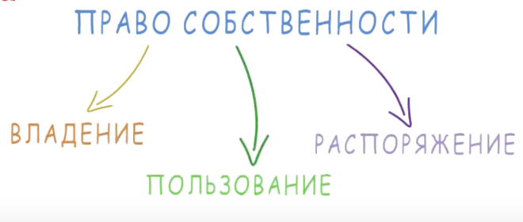

Slide 26
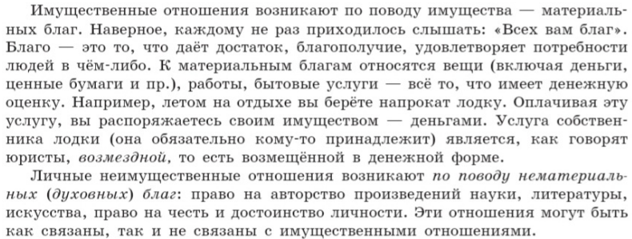

Slide 29
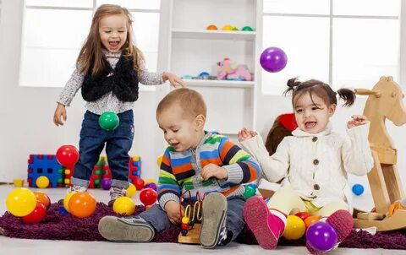

Slide 30
Полная недееспособность – до 6 лет
Полная дееспособность – с 18 лет
частичная гражданская дееспособность:
- с 6-14 лет:
- мелкие бытовые сделки: покупка продуктов, книг, тетрадей и т.д.;
- сделки, направленные на безвозмездное получение выгоды;
- получение средств от родителей для определенных целей или для свободного распоряжения (карманные деньги);
- с 14-18 лет:
- кроме того, что мог совершать и раньше, может самостоятельно распоряжаться своей стипендией, заработком, индивидуальным доходом;
- вправе вносить вклады в банк и распоряжаться своими вкладами;
- Авторское право на интеллектуальную собственность. С 16 лет может быть членом кооперативов;
- Несут ответственность по перечисленным сделкам. За причиненный ими вред несут ответственность предусмотренную ГК РФ.

Slide 31
Заполняем маршрутные листы
1. Заполните таблицу (кратко)
 | Гражданские правоотношения
Название отношений
По поводу чего возникают

Slide 32
2. Определите, какие из перечисленных юридических фактов порождают гражданские правоотношения (запишите цифры юридических фактов в таблице ниже по видам правоотношений):
1. заключение договора о поставке продукции
2. конфискация имущества
3. установление авторства
4. совершение покупки в магазине
5. публикация стихов в газете
6. признание права собственности на объект недвижимости
7. выпуск сборника популярных песен, куда вошла и песня молодого поэта-песенника
Имущественные отношения | Личные неимущественные отношения

Slide 33
3. Дайте определение:
Сделка - ______________________________
Договор - ______________________________

Slide 34
Отметьте нужный ответ (лист самооценки и рефлексии для обучающихся)
1. | На уроке я работал | Активно | Пассивно
2. | Своей работой на уроке я | Доволен | Не доволен
3. | Урок для меня показался | Коротким | Длинным
4. | За урок я | Устал | Не устал
5. | Мое настроение | Стало лучше | Стало хуже
6. | Материал урока | Понятен | Не понятен
 |  | Полезен | Бесполезен
 |  | Интересен | Скучен
 |  | Был легким | Был трудным

Slide 35
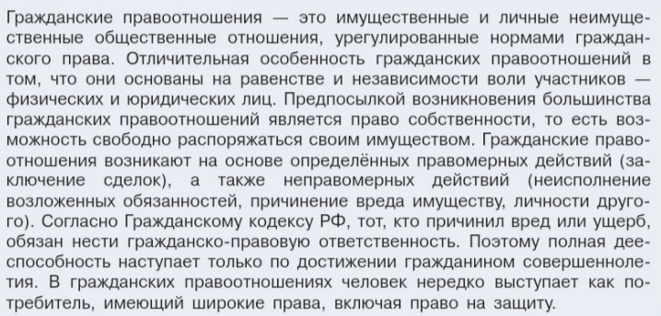
Подведём итог

Slide 36
Домашнее задание
Вопросы:
Задания:

